Slide 1
software educativo para educación básica bajo plataforma WEB 2.0
KOTUFA 3.0
BETA

Slide 2

¿Qué es KOTUFA?
Es un software educativo que permite la comunicación constante entre profesores y alumnos a través de sus actividades
¿Por qué necesitas Kotufa?
Brinda herramientas al docente que permiten saber las verdaderas fallas de sus alumnos.
Atiende las necesidades del alumno.
Es una estrategia de marketing.
Implementa el concepto de las redes sociales modernas a la institución educativa, sus docentes y sus alumnos.

Slide 3

Metodologia implementada: RUP
Es una metodologia iterativa que continuamente evalúa el sistema
¿Por qué RUP?
Permitiendo visualizar estructura de Kotufa.
Desarrolla una arquitectura robusta y con la mayor calidad posible.
Análisis de casos de uso permite enfocarse en los pasos adecuados al momento de programar la interacción.
Contempla IV Fases
Inicio.
Elaboración.
Construcción.
Transición.

Slide 4


Bondades que ofrece
kotufa
Al Docente.
Al Alumno.
A la institución.
Como herramienta social

Slide 5
BONDADES QUE OFRECE.
DOCENTE
Hiperconectividad.
Portabilidad de la Información.
Eficiencia en la comunicación con el alumno.
Herramientas.
ALUMNO
Compartir, intercambiar, recomendar y opinar.
Divertido, original y sencillo.
Similar a juegos de Facebook.
Mejora su relación con los docentes.

Slide 6
BONDADES QUE OFRECE.
INSTITUCIONES
Cambio de paradigmas.
Controles adicionales de relación alumno/profesor/curso.
Ventajas competitivas.
HERRAMIENTA WEB 2.0
Red Social.
Foros.
Wikis.
Grupos.

Slide 7
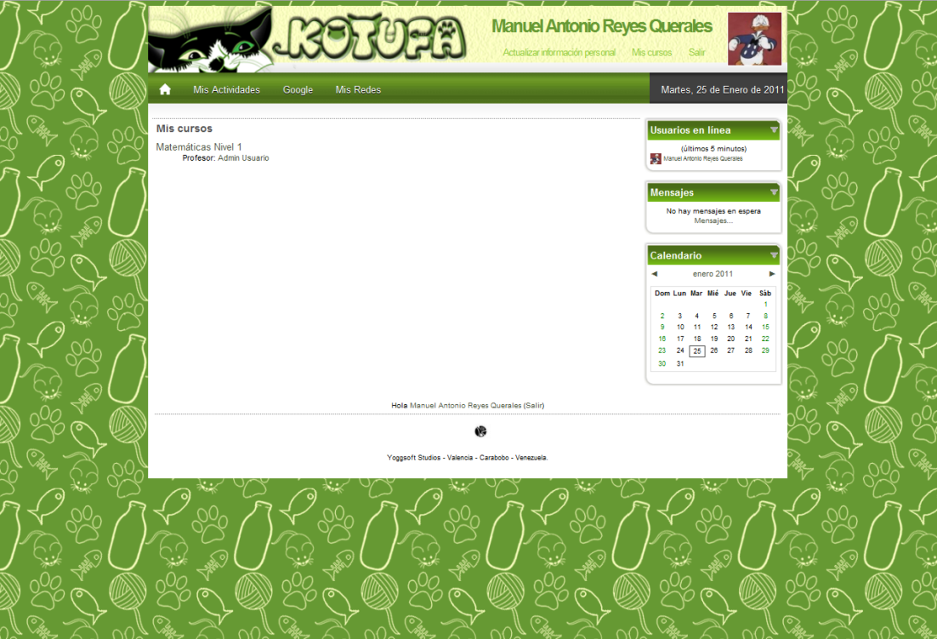
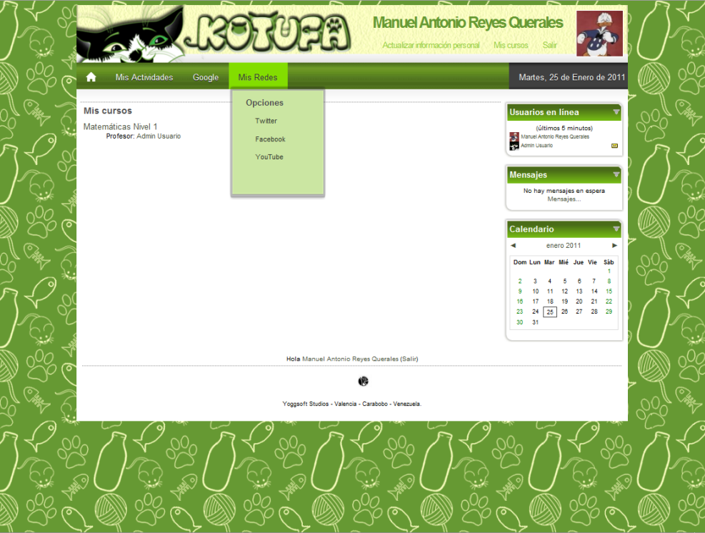
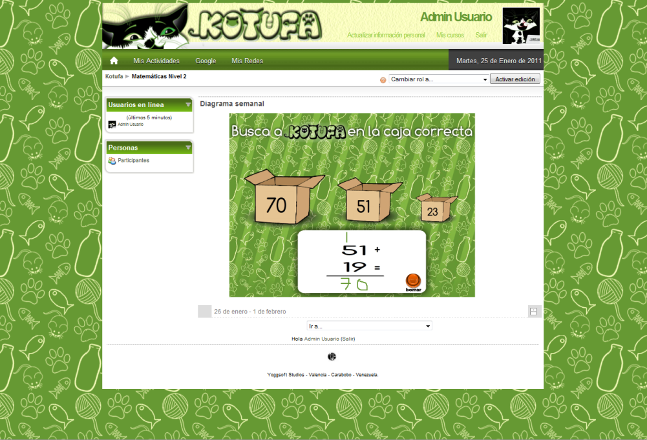
Conozcamos a kotufa.

Slide 8
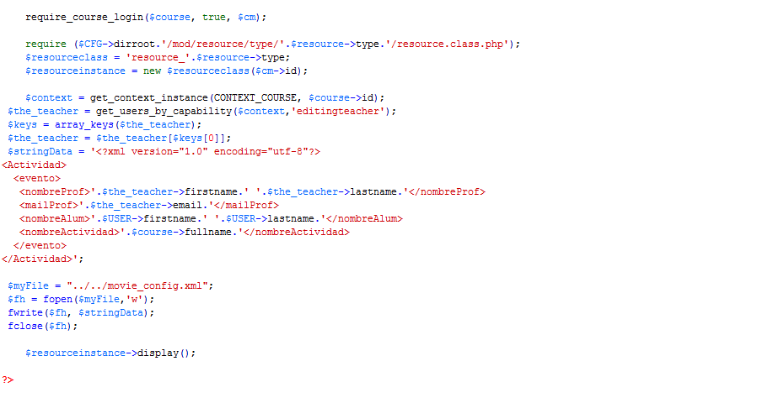
¿Como logra kotufa interactuar con docentes y alumnos?
Moodle -> PHP -> XML -> Flash -> PHP = kotufa
Modificación en el núcleo de recursos

Slide 9
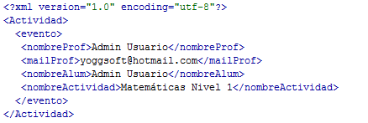
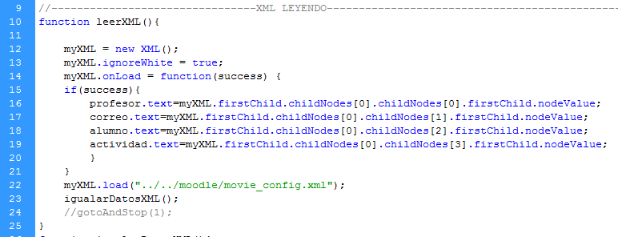
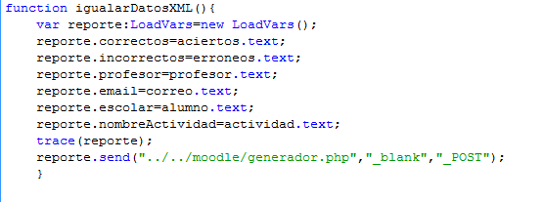
¿Como logra kotufa interactuar con docentes y alumnos?
Moodle -> PHP -> XML -> Flash -> PHP = kotufa
Integración Flash + XML

Slide 10
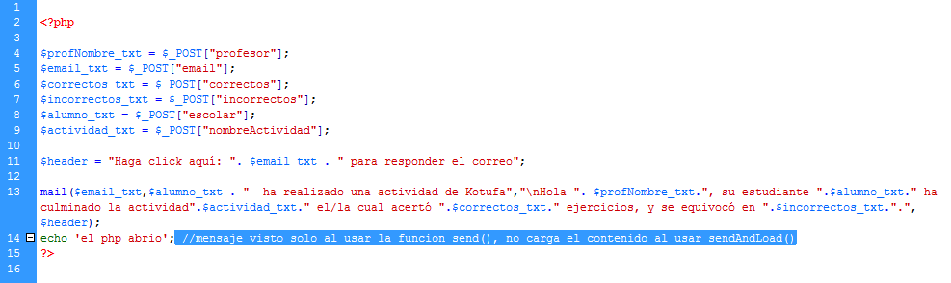
¿Como logra kotufa interactuar con docentes y alumnos?
Moodle -> PHP -> XML -> Flash -> PHP = kotufa
PHP: parsing + mail.php

Slide 11
VENTAJAS DEL SISTEMA
Usuario
Se basan en el aporte del valor añadido.
Actualización continúa de la información.
Manejo Intuitivo de los juegos, herramientas y actividades.
Desarrolla una cultura participativa.

Slide 12
Recomendaciones
Oportunidades de crecimiento
Licencia de Software
El sistema puede ser implementado bajo 2 licencias.
Gratuita.
Comercial (a futuro).
Licencia de Software
Aplicable para cualquier institución educativa.
Entras en tu aula de informáticas tal como en la sala de tu hogar.

Slide 13
Condiciones de uso
Kotufa se basa en dos principios fundamentales:
1. Debes tener el control de tus datos personales.
2. Debes tener acceso a la información que otras personas quieren compartir.
Compartir información debe ser algo fácil de hacer y queremos proporcionarte las herramientas de privacidad necesarias para controlar cómo y con quién compartes dicha información.
E-Mail: adminuser@kotufa.websimians.com
Contáctanos
Manuel Reyes ,Tlf. (0241)- 8420709

Slide 14
Gracias por su presentación
KOTUFA 3.0
BETA

